Slide 1
Record 2019

Slide 2
ENERO
Redes Sociales
Teatros
Correo

Slide 3
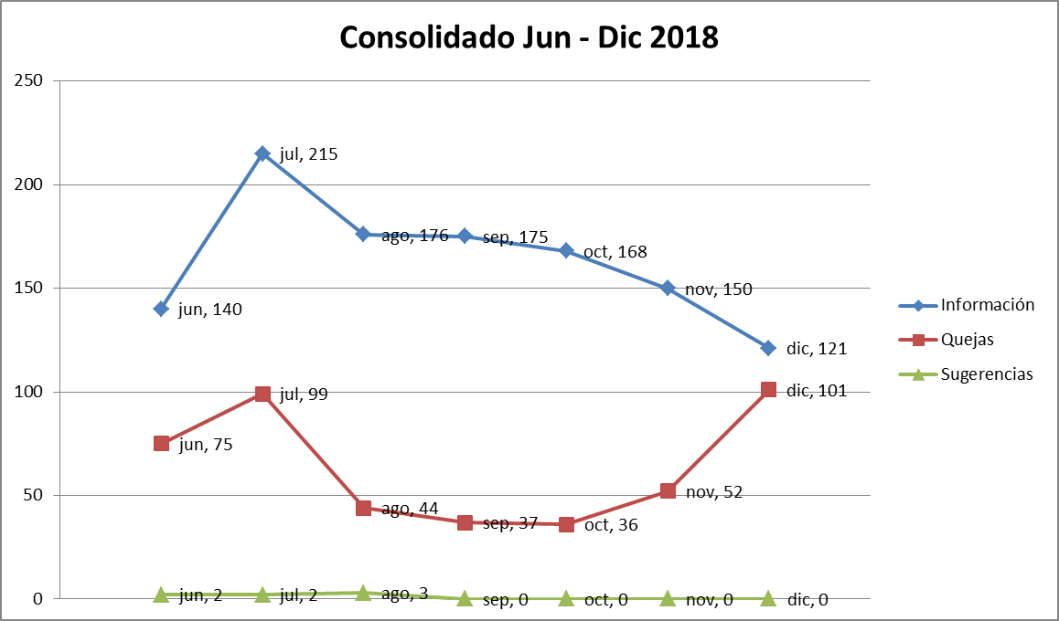

Slide 4
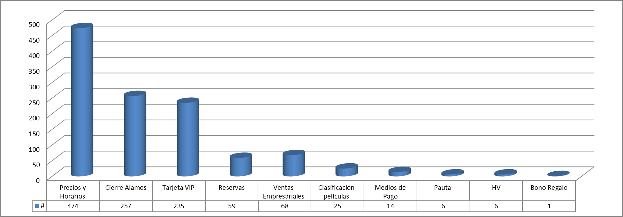
TIP: Quejas
TIP:
Información

Slide 5
Qué viene para el 2019
Creación de protocolos de servicio en taquilla y confitería.
Concientizar a nuestro personal de la importancia del cliente en la vida de una empresa. Los competidores cada vez más, se van equiparando en calidad y precio, por lo que se hace necesario buscar una diferenciación.
Impulsar cultura de servicio interno y externo.
Reducir el número de tipificación de preguntas de los clientes por precios y horarios con una página web amigable y efectiva.
Implementar el “cliente oculto” en teatros.
Establecer protocolos de cortesías por servicio.
“La mejor publicidad es la que hacen los clientes satisfechos”

